Slide 1




Конкурс для определения получателей субсидий из федерального бюджета на реализацию мероприятий, направленных на обновление материально-технической базы организаций, выполняющих научные исследования и разработки
Организатор: Министерство науки и высшего образования Российской Федерации
Подача заявок: до 18.08.2026
Рассмотрение заявок: до 12.09.2026
Объявление победителей: до 12.10.2026
Софинансирование: не менее 10%
Предельный размер субсидии:
до 250 000 000,00 ₽
Заявку на участие в конкурсе может подать образовательная организация высшего образования или научная организация, являющаяся федеральным государственным автономным или бюджетным учреждением, функции и полномочия учредителя в отношении которого от имени Российской Федерации осуществляет Правительство Российской Федерации или федеральный орган исполнительной власти.
Подать заявку можно через Портал предоставления мер финансовой государственной поддержки: https://promote.budget.gov.ru/public/minfin/selection/view/626ecdad-dc2c-44ed-b469-c4f9de95255a?showBackButton=true&competitionType=0&tab=1.

Slide 2
XII Всероссийская премия «За верность науке»
Организатор премии: Министерство науки и высшего образования Российской Федерации
Премия присуждается ежегодно за выдающиеся достижения в области научно коммуникации, популяризации научных достижений и поддержки престижа научной деятельности
Прием заявок : до 13 августа 2026 года
В 2026 году премия будет вручаться по следующим номинациям: «Научная пресс-служба года», «Научный журналист года», «Автор цифрового контента», «Признание» (кандидаты выдвигаются членами Организационного комитета), «Российская наука – миру (номинация имени Константина Эдуардовича Циолковского)», «Специальный приз имени Даниила Гранина» (кандидаты выдвигаются членами Организационного комитета), «Наука – детям», «Об использовании технологии искусственного интеллекта в научных исследованиях», а также новым номинациям «Работа с опытом: вклад ученых в освоение космоса», «Специальный приз имени Игоря Горынина» и «Специальный приз имени Христофора Леденцова», включающая подноминации «Фонды» и «Предприятия»
Ознакомиться с положением, а также подать заявку можно по ссылке: https://zavernostnauke.ru/.

Slide 3
Региональные конкурсы 2026 года, организованные Российским научным фондом
В конкурсах могут принимать участие проекты, реализуемые на базе находящихся на территории Республики Татарстан российских научных организаций, российских образовательных организаций высшего образования, иных российских организаций, учредительными документами которых предусмотрена возможность выполнения научных исследований.
Телефон для справок: 8 (843) 292-67-72.
Подробная информация о конкурсе на сайте РНФ: https://rscf.ru/contests/.
«Проведение фундаментальных научных исследований и поисковых научных исследований отдельными научными группами»
«Проведение фундаментальных научных исследований и поисковых научных исследований малыми отдельными научными группами»
Продолжение следует

Slide 4
Конкурс на получение грантов по поддержке ученых и преподавателей, осуществляющих научно-педагогическую деятельность по образовательным программам среднего профессионального и высшего образования
в области русского языка и литературы
Отбор осуществляется в ГИС РТ «Мои субсидии» по адресу: https://subsidiya.tatar.ru или https://subsidiya.tatarstan.ru
Организатор: МОиН РТ
Подача заявок:
до 16:00 часов
01 сентября 2026 года
Ознакомиться с положением можно по ссылке: https://mon.tatarstan.ru/poddergka_uchenyh.htm?ysclid=mrk9vdasnj278278173.
По всем вопросам обращаться: Сабина Рафаэловна Тенишева, (843) 222 79 59, Sabina.Tenisheva@tatar.ru

Slide 5
Конкурс научно-прикладных исследовательских работ на тему реализации антикоррупционной политики РТ среди ППС образовательных организаций, научно-исследовательских организаций, аспирантов и студентов образовательных организаций
Заявки подаются в электронной форме на USB-флэш носителе по адресу: г. Казань, ул. Дзержинского, д. 3, каб. 213 либо по электронной почте: G.A.Islamova@tatar.ru
Организатор: МОиН РТ
Подача заявок:
до 5 октября 2026 года
Ознакомиться с положением можно по ссылке: https://mon.tatarstan.ru/file/pub/pub_5063875.pdf.
По всем вопросам обращаться: Исламова Гульназ Алмазовна, (843) 222 79 56, G.A.Islamova@tatar.ru

Slide 6
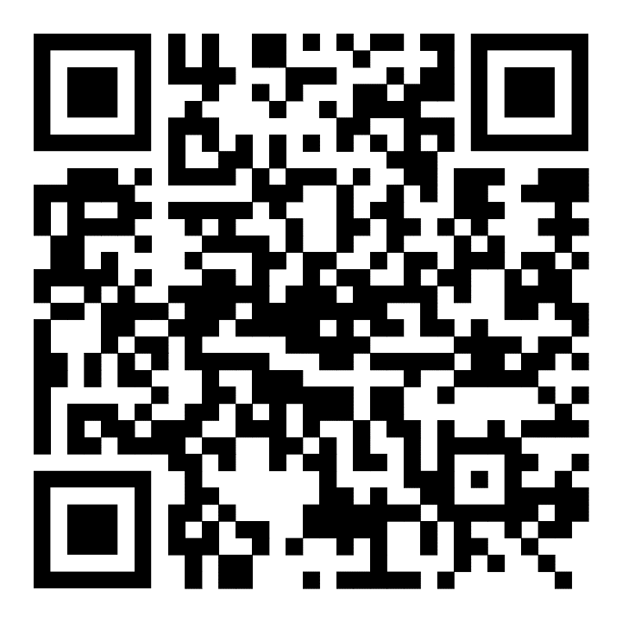

ПРЕМИЯ ПРЕЗИДЕНТА РФ В ОБЛАСТИ НАУКИ И ИННОВАЦИЙ ДЛЯ МОЛОДЫХ УЧЕНЫХ
Прием заявок: до 15 октября
На соискание премии могут выдвигаться научные работники, научно-педагогические работники образовательных организаций высшего образования, а также специалисты различных отраслей экономики, социальной сферы, оборонной промышленности, чей вклад в развитие отечественной науки и в инновационную деятельность соответствует критериям, указанным в пунктах 2 и 3 настоящего Положения.

